Slide 1
本章内容
多线程概述
开启线程两种方式
线程常用方法
线程同步问题
线程池
定时器

Slide 2
多线程引入
一个程序只有一个执行流程，所以这样的程序就是单线程程序。
假如一个程序有多条执行流程，那么，该程序就是多线程程序。
接下来我们来看看到底什么是多线程

Slide 3
多线程概述
进程：
  正在运行的程序，是系统进行资源分配和调用的独立单位。
  每一个进程都有它自己的内存空间和系统资源。
线程：
  是进程中的单个顺序控制流，是一条执行路径
  一个进程如果只有一条执行路径，则称为单线程程序。
  一个进程如果有多条执行路径，则称为多线程程序。
举例
  扫雷游戏，迅雷下载等

Slide 4
Java程序运行原理
java 命令会启动 java 虚拟机，启动 JVM，等于启动了一个应用程序，也就是启动了一个进程。该进程会自动启动一个 “主线程” ，然后主线程去调用某个类的 main 方法。所以 main方法运行在主线程中。在此之前的所有程序都是单线程的。
思考：
  jvm虚拟机的启动是单线程的还是多线程的？

Slide 5
多线程的实现方案1
通过查看API来学习多线程程序的实现
  参考Thread类
继承Thread类
  步骤及代码演示
  几个小问题：
    为什么要重写run()方法
    启动线程使用的是那个方法
    线程能不能多次启动
    run()和start()方法的区别

Slide 6
如何获取和设置线程名称
public final String getName()
public final void setName(String name)
其实通过构造方法也可以给线程起名字
思考：如何获取main方法所在的线程名称呢?

Slide 7
线程控制
我们已经知道了线程的调度，接下来我们就可以使用如下方法对象线程进行控制
  线程阻塞
    public static void sleep(long millis)
    public final void join()
    public static void yield()
  中断线程
    public final void stop()
    public void interrupt()

Slide 8
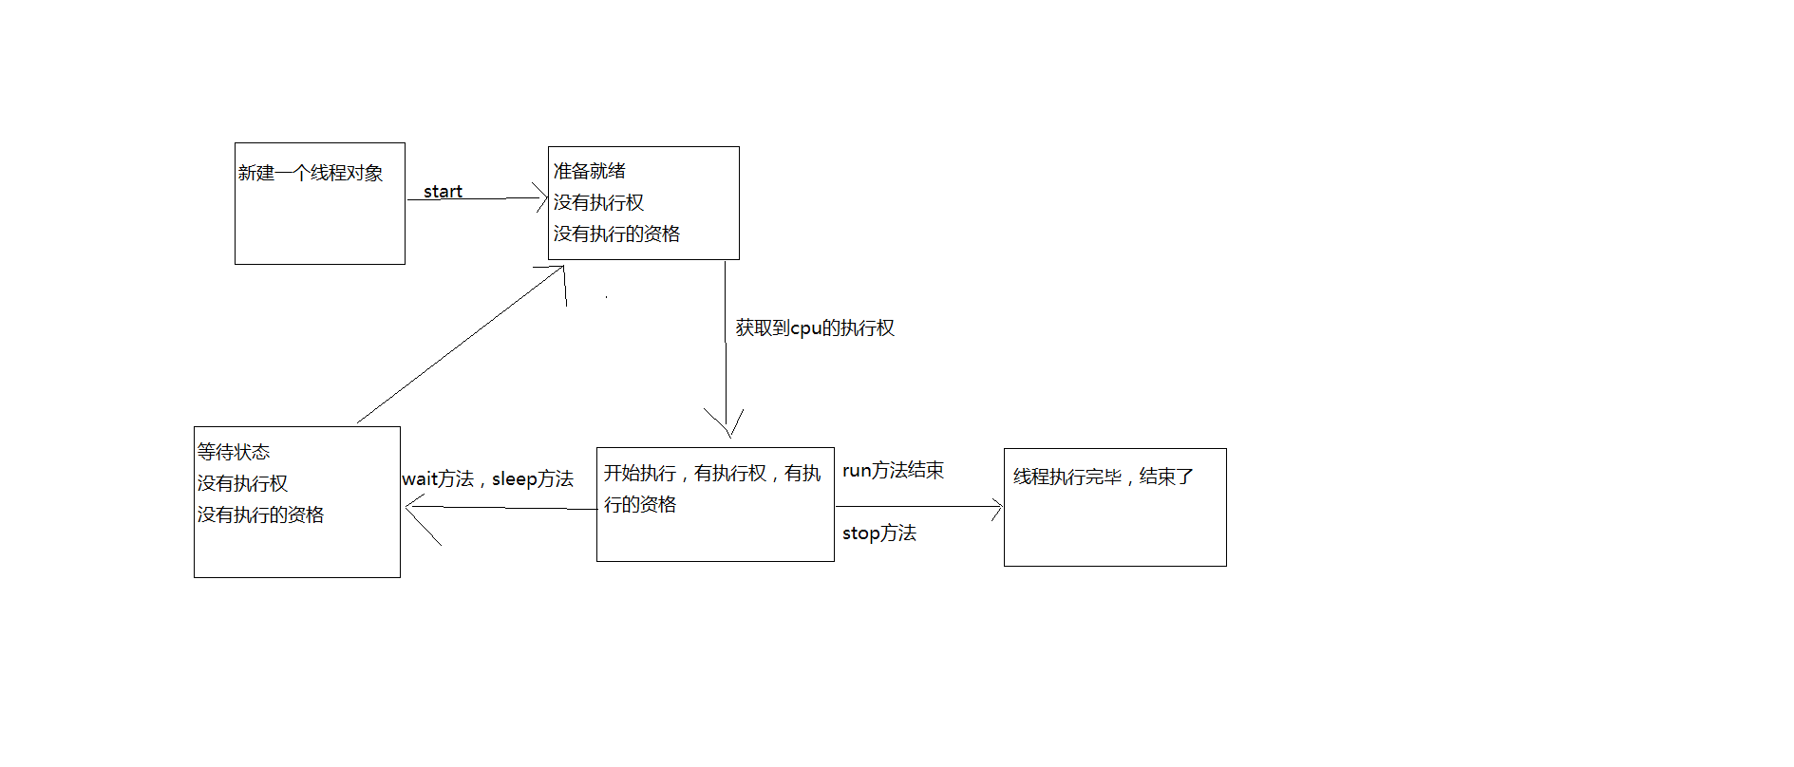
线程的生命周期图

Slide 9
多线程的实现方案2
实现Runnable接口
  如何获取线程名称
  如何给线程设置名称
实现接口方式的好处
  可以避免由于Java单继承带来的局限性。
  适合多个相同程序的代码去处理同一个资源的情况，把线程同程序的代码，数据有效分离，较好的体现了面向对象的设计思想。

Slide 10
火车站售票案例
  需求：
    春节某火车站正在售票，假设还剩100张票，而它有3个售票窗口售票，请设计一个程序模拟该火车站售票。
  在真实生活中，售票时网络是不能实时传输的，总是存在延迟的情况，所以，在出售一张票以后，需要一点时间的延迟
    改实现接口方式的卖票程序
      每次卖票延迟100毫秒
  两种方式实现
    继承Thread类
    实现Runnable接口

Slide 11
火车站售票出现问题
问题
  相同的票出现多次
    CPU的一次操作必须是原子性的
  有可能出现了为0的票
    随机性和延迟导致的
注意
  线程安全问题在理想状态下，不容易出现，但一旦出现对软件的影响是非常大的。

Slide 12
解决线程安全问题的基本思想
首先想为什么出现问题?(也是我们判断是否有问题的标准)
  是否是多线程环境
  是否有共享数据
  是否有多条语句操作共享数据
如何解决多线程安全问题呢?
  基本思想：让程序没有安全问题的环境。
  怎么实现呢?
    把多个语句操作共享数据的代码给锁起来，让任意时刻只能有一个线程执行即可。

Slide 13
解决线程安全问题实现1
同步代码块
  格式：
synchronized(对象){需要同步的代码;}
  同步可以解决安全问题的根本原因就在那个对象上。该对象如同锁的功能。
同步代码块的对象可以是哪些呢?

Slide 14
同步的特点
同步的前提
  多个线程
  多个线程使用的是同一个锁对象
同步的好处
  同步的出现解决了多线程的安全问题。
同步的弊端
  当线程相当多时，因为每个线程都会去判断同步上的锁，这是很耗费资源的，无形中会降低程序的运行效率。

Slide 15
解决线程安全问题实现2
同步方法
  就是把同步关键字加到方法上
同步方法的锁对象是什么呢?
如果是静态方法，同步方法的锁对象又是什么呢?
那么，我们到底使用谁?
  如果锁对象是this，就可以考虑使用同步方法。
  否则能使用同步代码块的尽量使用同步代码块。

Slide 16
线程等待和唤醒的使用
线程等待：public final void wait()
唤醒单个线程：public final void notify()
唤醒所有线程：public final void notifyAll()
线程中断：public void interrupt()
注意上述方法必须在同步代码里面通过锁对象调用

Slide 17
JDK5中Lock锁的使用
虽然我们可以理解同步代码块和同步方法的锁对象问题，但是我们并没有直接看到在哪里加上了锁，在哪里释放了锁，为了更清晰的表达如何加锁和释放锁，JDK5以后提供了一个新的锁对象Lock
Lock
  void lock()
  void unlock()
ReentrantLock

Slide 18
死锁问题
同步弊端
  效率低
  如果出现了同步嵌套，就容易产生死锁问题
死锁问题及其代码
  是指两个或者两个以上的线程在执行的过程中，因争夺资源产生的一种互相等待现象
  同步代码块的嵌套案例

Slide 19
线程池
程序启动一个新线程成本是比较高的，因为它涉及到要与操作系统进行交互。而使用线程池可以很好的提高性能，尤其是当程序中要创建大量生存期很短的线程时，更应该考虑使用线程池。
  线程池里的每一个线程代码结束后，并不会死亡，而是再次回到线程池中成为空闲状态，等待下一个对象来使用。
  在JDK5之前，我们必须手动实现自己的线程池，从JDK5开始，Java内置支持线程池

Slide 20
线程池
JDK5新增了一个Executors工厂类来产生线程池，有如下几个方法
  public static ExecutorService newCachedThreadPool()
  public static ExecutorService newFixedThreadPool(int nThreads)
  public static ExecutorService newSingleThreadExecutor()
  这些方法的返回值是ExecutorService对象，该对象表示一个线程池，可以执行Runnable对象或者Callable对象代表的线程。它提供了如下方法
    Future<?> submit(Runnable task)
    <T> Future<T> submit(Callable<T> task)
线程使用：
    创建线程池对象
    创建Runnable实例
    提交Runnable实例
    关闭线程池

Slide 21
匿名内部类方式使用多线程
匿名内部类方式使用多线程
new Thread(){代码…}.start();
New Thread(new Runnable(){代码…}).start();

Slide 22
定时器
定时器是一个应用十分广泛的线程工具，可用于调度多个定时任务以后台线程的方式执行。在Java中，可以通过Timer和TimerTask类来实现定义调度的功能
Timer
  public Timer()
  public void schedule(TimerTask task, long delay)
  public void schedule(TimerTask task,long delay,long period)
  public void cancel()
TimerTask
  public abstract void run()

Slide 23
多线程面试题
多线程有几种实现方案，分别是哪几种?
同步有几种方式，分别是什么?
启动一个线程是run()还是start()?它们的区别?
sleep()和wait()方法的区别
线程的生命周期图

